Slide 1
Avropa İnsan Hüquqları Konvensiyasına əsasən imicin və nüfuzun müdafiəsi Sadiq Bağırov 2015

Slide 2
Nüfuzun anlayışı
Milli qanunvericilikdə və məhkəmə təcrübəsində şərəf,
ləyaqət və nüfuza verilən təriflər
Ali Məhkəmə Plenumunun qərarları:
- “ Şərəf və ləyaqətin müdafiəsi barədə qanunvericiliyin məhkəmələr tərəfindən tətbiq edilməsi təcrübəsi haqqında” 14 may 1999-cu il tarixli;
- “Xüsusi ittiham qaydasında şikayətlərə dair işlərə baxılması üzrə məhkəmə təcrübəsi haqqında “ 21 fevral 2014-cü il tarixli.
“Mülki Məcəlləsinin 21 və 23-cü maddələrinin şərh edilməsinə dair” Konstitusiya Məhkəməsinin 31 may 2002-ci il tarixli qərarı.

Slide 3
Ş ə r ə f - mənəvi saflıq, insanın içtimai və şəxsi
davranışında tutduğu mənəvi-əxlaqi
prinsiplərin məcmusu

Slide 4
L ə y a q ə t - insanda yüksək mənəvi
keyfiyyətləri göstərən xassələrin
məcmusu, həmçinin bu xassələrin
dəyərini dərk edən şəxsin özünə
qarşı duyduğu ehtiram hissi

Slide 5
N ü f u z – şəxsin yüksək mənəvi keyfiyyətləri və
davranışı ilə cəmiyyətdə qazandığı
mövqe, onun bu göstəriciləri ilə bağlı
cəmiyyətin rəyi

Slide 6
Avropa İnsan Hüquqları Konvensiyası nüfuz hüququnu qoruyurmu?

Slide 7
İnsan hüquqları haqqında Ümumi Bəyannamə (10 dekabr 1948)
Maddə 12. Heç kimin səxsi və ailə həyatına özbasınalıqla müdaxilə, evinin toxunulmazlığına, gizli məktublasmalarına, sərəf və nüfuzuna özbasınalıqla qəsd edilə bilməz. Hər bir insan bu cür müdaxilələrdən və ya belə qəsdlərdən qanunla müdafiə olunmaq hüququna malikdir.

Slide 8
Avropa İnsan hüquqları Konvensiyası (4 noyabr 1950)
Maddə 8.1.
Hər kəs öz şəxsi və ailə həyatına, mənzilinə və yazışma sirrinə hörmət hüququna malikdir.

Slide 9
Maddə 10. Fikri ifadə etmək azadlığı
1. Hər kəs ifadə etmək azadlığı hüququna malikdir. Bu hüquqa öz rəyində qalmaq azadlığı, dövlət hakimiyyəti orqanları tərəfindən hər hansı maneçilik olmadan və dövlət sərhədlərindən asılı olmayaraq, məlumat və ideyaları almaq və yaymaq azadlığı daxildir. Bu maddə dövlətlərin radioyayım, televiziya və kinematoqrafiya müəssisələrinə lisenziya tələbi qoymasına mane olmur.

Slide 10
2. Bu azadlıqların həyata keçirilməsi milli təhlükəsizlik, ərazi bütövlüyü və ya ictimai asayiş maraqları naminə, iğtişaşın və ya cinayətin qarşısını almaq üçün, sağlamlığın, yaxud mənəviyyatın mühafizəsi üçün, digər şəxslərin nüfuzu və hüquqlarının müdafiəsi üçün gizli əldə edilmiş məlumatların açıqlanmasının qarşısını almaq üçün və ya ədalət mühakiməsinin nüfuz və qərəzsizliyini təmin etmək üçün qanunla nəzərdə tutulmuş və demokratik cəmiyyətdə zəruri olan müəyyən formallıqlara, şərtlərə, məhdudiyyətlərə və ya sanksiyalara məruz qala bilər.

Slide 11
Nüfuz hüququnun avtonom hüquq statusu əldə etməsinin tarixi
Chauvy v France (2004)
Cumpana and Mazare v. Romania (2004)
White v Sweeden (2006)
Pfeifer v Austria (2007)
Lindon v France (2008) Karako v Hungary (2009)
Polanco Torres v Spain (2010)

Slide 12
Nüfuz hüququnun pozulmasının araşdırılması
Milli məhkəmələrin tətbiq etdiyi test
Ali Məhkəmə Plenumunun 14 may 1999-cu il tarixli Qərarına görə məhkəmələr şərəf və ləyaqətin müdafiəsi barədə işlərə baxarkən üç halı aydınlaşdırmalıdır :
Məlumatın vətəndaşların və təşkilatların şərəf və ləyaqətini ləkələməsi;
Həmin məlumatların doğru olmaması;
Bu məlumatların yayılması.

Slide 13
Nüfuz hüququnun pozulmasının araşdırılmasında Avropa Məhkəməsinin tətbiq etdiyi test
1. Nüfuz hüququna müdaxilə varmı?
Məlumatlar ləkələyicidirmi?
Məlumatlar həqiqətə uyğundurmu və milli məhkəmələr bu hissədə lazımı araşdırma aparmışdırmı? Fakt, yoxsa rəy məsələsinin
Məlumat yayılmışdırmı? (bəzi işlərdə məlumatın yayılması əhəmiyyət kəsb etməyib. Məs. Cəmaləddin Türkiyyə qarşı iş)

Slide 14
2. Məlumatın ifadə tərzi və üslubu tənqidin yol verilən həddini aşıbmı? (Cumpana v Romania (2004))
3. Məlumatın yayılması üçün təxirəsalınmaz ictimai tələbat var idimi? (Armoniene Litvaya qarşı (2008),
4. Müəllifin niyyəti xoş, yoxsa qərəzli olub? (Chauvy v France (2004) və White Isveçə qarşı iş (2006)

Slide 15
Təqsirsizlik prezumpsiyası və nüfuz hüququ
Məhkəmə qərarı və ya yekun qərar olmadan təqsirli bilmə
1) Məlumatın yayıldığı hal (Mikolojova Slovakiyaya qarşı iş-2011 və Sances Cardenas Norveçə qarşı iş -2007)
2) Məlumatın yayılmadığı hal (Cemaleddin Türkiyəyə qarşı iş-2009, istinad Rotaru Rumuniyaya qarşı iş)

Slide 16
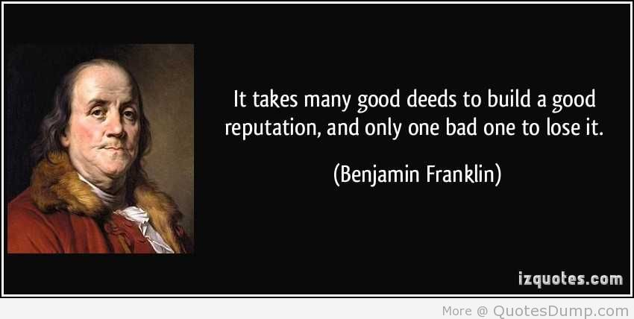

Slide 17
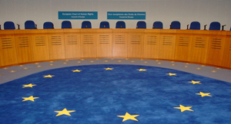
Diqqətinizə görə təşəkkür edirik!

